Slide 1
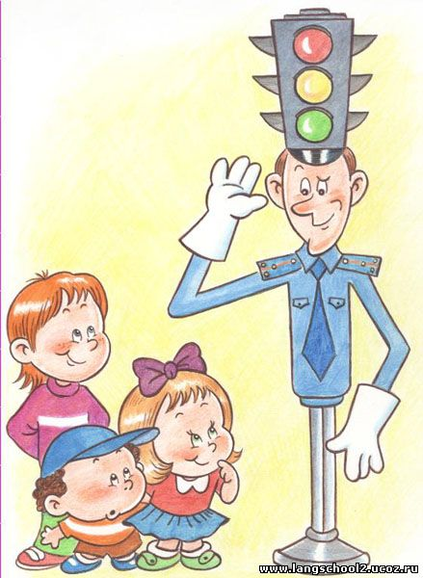
Азбука безопасности на дороге
Муниципальное бюджетное общеобразовательное учреждение
«Школа №12 города Благовещенска»
Выполнила: Токмакова
Светлана Владимировна

Slide 2
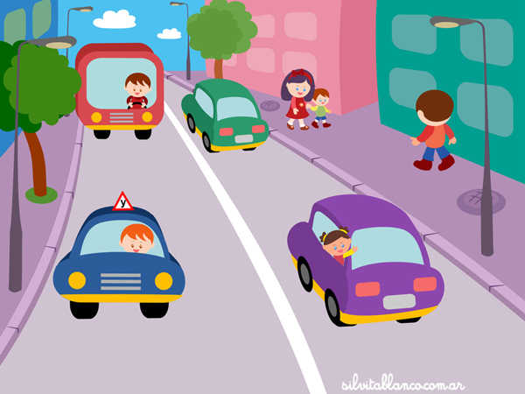
Бурлит в движении дорога:
Бегут авто, спешат трамваи.
Все будьте правилу верны -
Держитесь правой стороны.

Slide 3
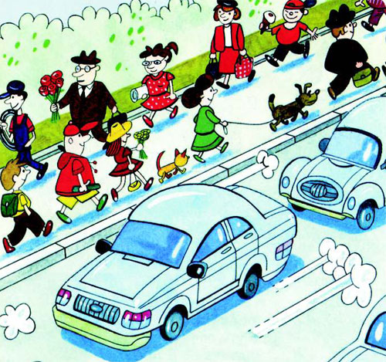
Объяснить можно запросто,
Будь ты юн или стар:
Дорога - для транспорта,
Для тебя – тротуар!

Slide 4
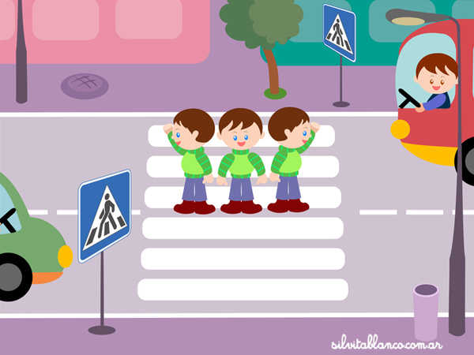
Где улицу надо тебе перейти
О правиле помни простом:
С вниманием налево сперва погляди,
Направо взгляни потом.

Slide 5
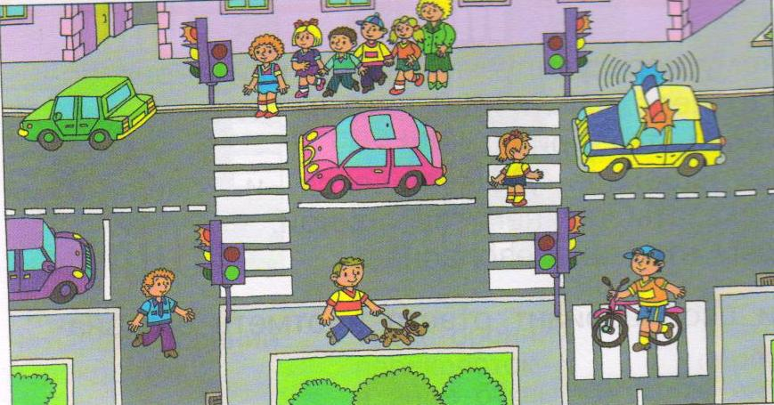
Шум, движение, гул моторов.
Сразу можно растеряться,
Коль в сигналах светофора не умеешь разбираться.

Slide 6
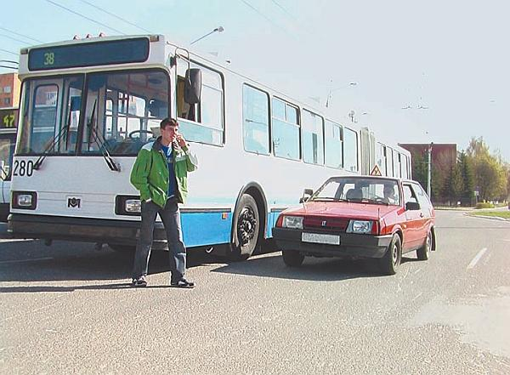
Когда транспорт на дороге
У обочины стоит
Он обычно закрывает пешеходам общий вид.
Грузовик или автобус
Обходить опасно.
Это каждый пешеход должен знать прекрасно

Slide 7

На проезжей части, дети, не играйте в игры эти.
Бегать можно без оглядки
Во дворе и на площадке.

Slide 8
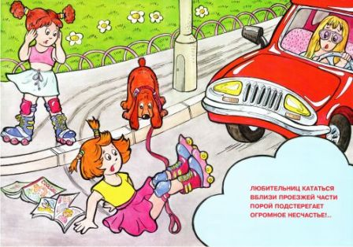
На проезжей части не катайтесь, дети,
Ни на самокате,
Ни на велосипеде.
Мчатся по дороге
Быстрые машины,
Там вы попадете
Прямо им под шины.

Slide 9

Делаем ребятам предостережение:
Выучите срочно правила движения!
Чтоб не волновались каждый день родители,
Чтоб спокойны были за рулем водители.

Slide 10
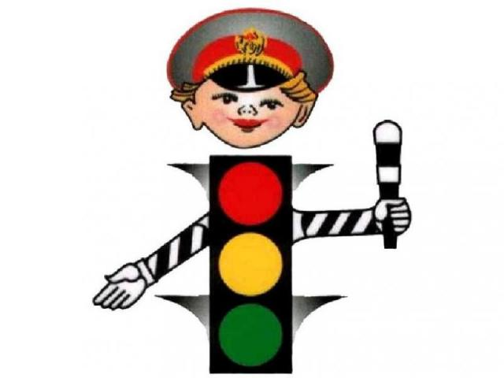

Slide 11
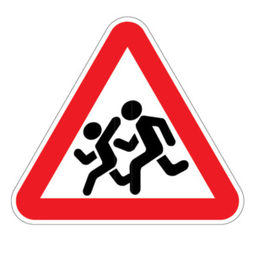

Slide 12
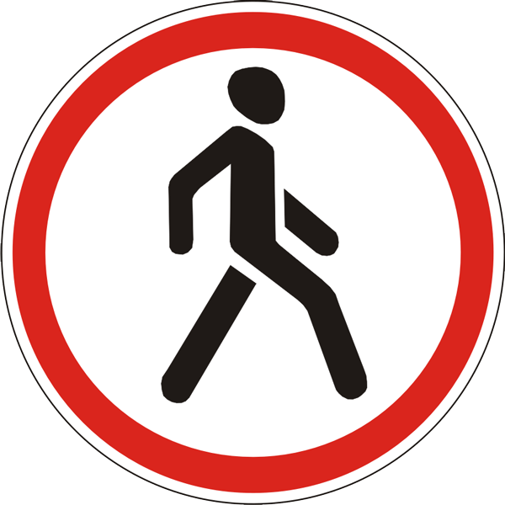

Slide 13


Slide 14
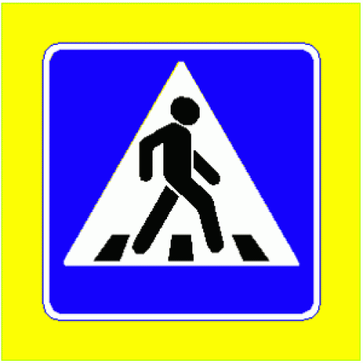

Slide 15
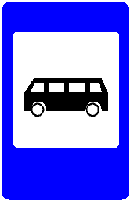

Slide 16

Делаем ребятам
Предостережение:
Выучите срочно
Правила движения,
Чтоб не волновались
Каждый день родители,
Чтоб спокойно мчались
Улицей водители!

Slide 17
Викторина
«Веселые вопросы»

Slide 18

вопрос 1
О чем говорит этот знак?
Движение пешеходов запрещено
ответ

Slide 19
вопрос 2
О чем говорит этот знак?
Осторожно дети
ответ

Slide 20
вопрос 3
О чем говорит этот знак?
Пешеходный переход
ответ

